Slide 1
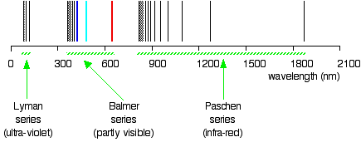
Spectre de l’hydrogène
Dans le domaine du visible
Source: thoughtco.com
chemguide.com

Slide 2
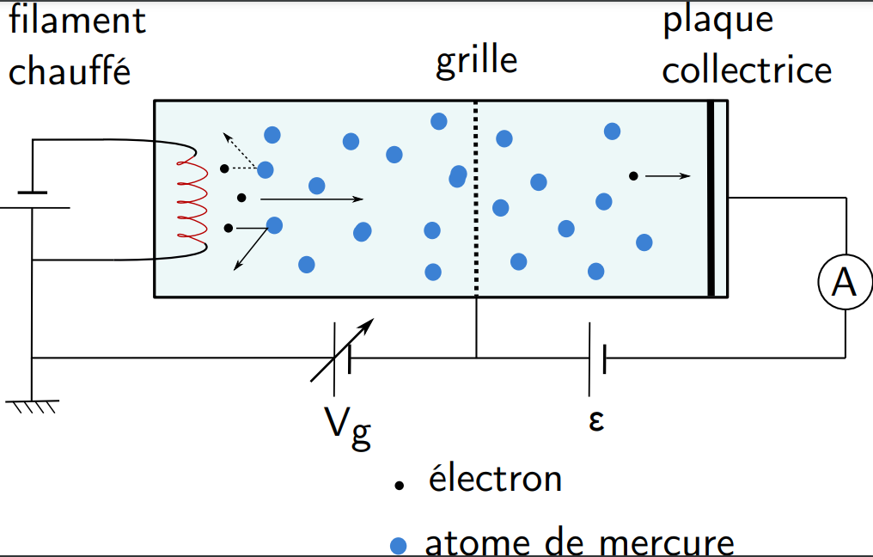
Expérience de Franck et Hertz

Slide 3
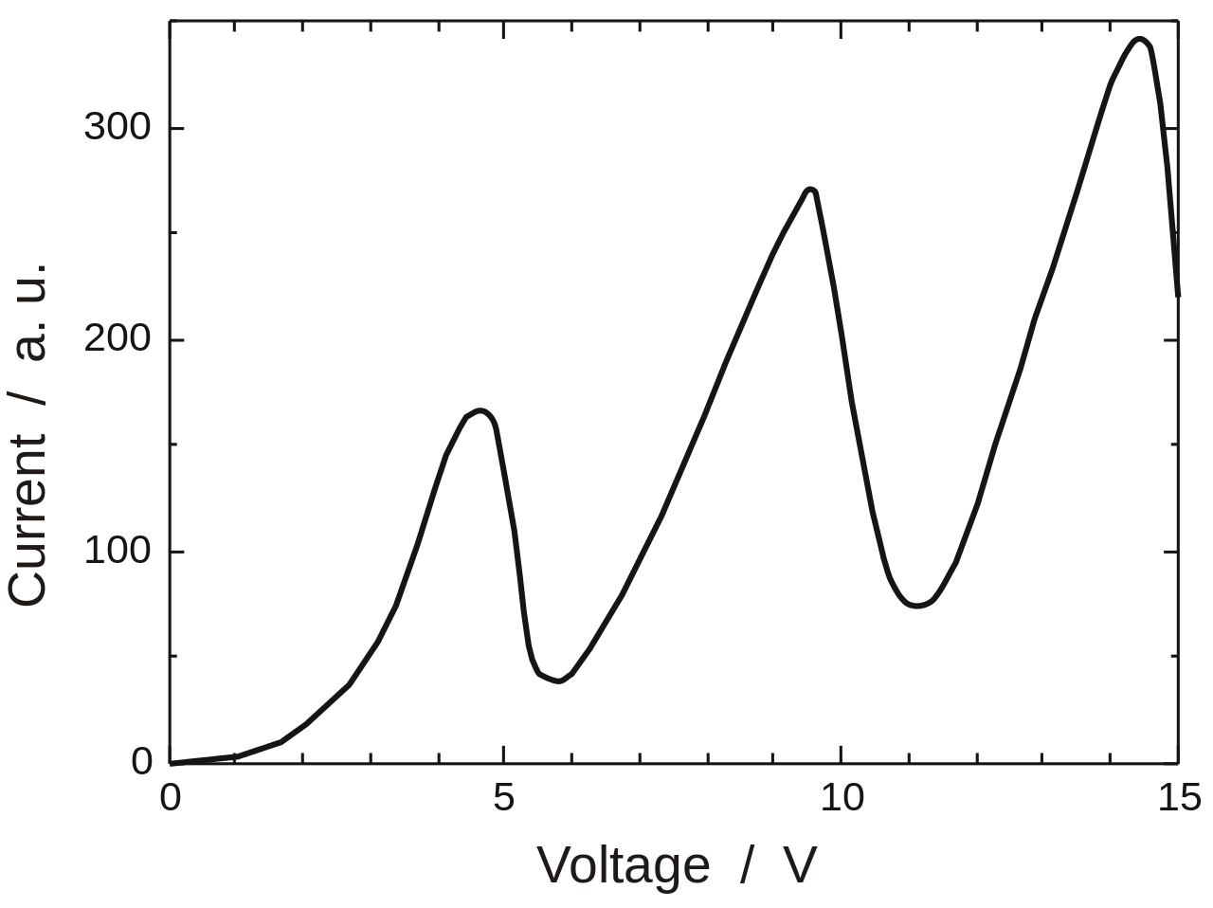
Expérience de Franck et Hertz
Source: Wikipédia

Slide 4
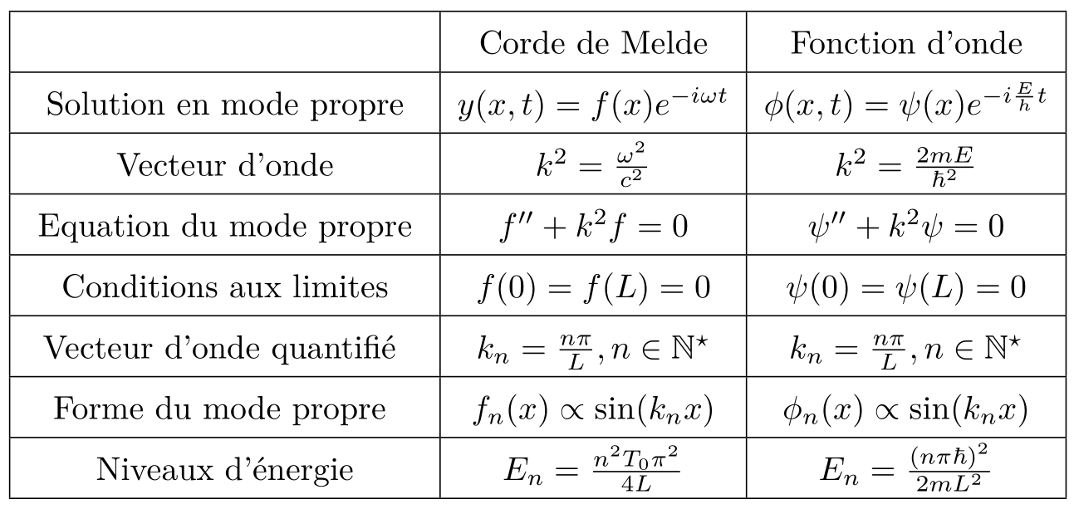
Corde de Melde
$$A_{n}^{2}$$

Slide 5
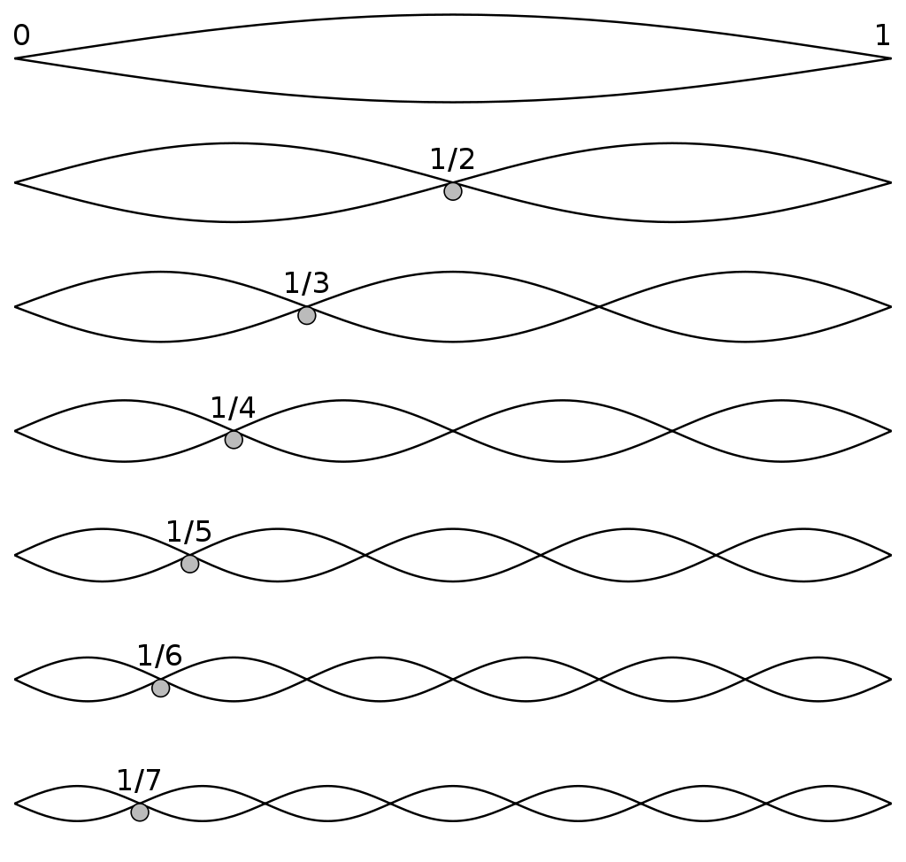
Corde de Melde
7 premiers modes d’une corde de Melde
Source: Wikipédia

Slide 6
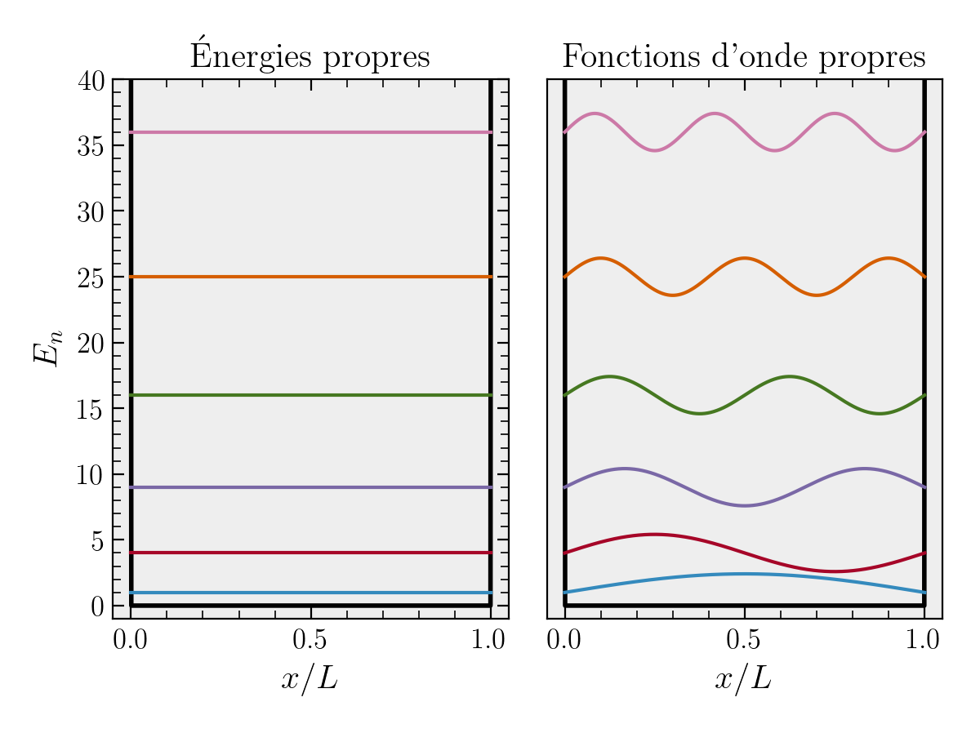
Puits infini
Source: Script python, P.Wang

Slide 7
Analogie avec la corde de Melde
$$A_{n}^{2}$$

Slide 8
Puits fini – Forme des solutions
Zone I :
$$φ_{I}\left(x\right)=A\exp{(qx)}+B exp⁡(−qx)$$
Zone II :
$$φ_{II}\left(x\right)=C\sin{(kx)}+D cos⁡(kx)$$
Zone III :
$$φ_{III}\left(x\right)=E\exp{(qx)}+F exp⁡(−qx)$$

Slide 9
Puits fini – Forme des solutions
Zone I :
$$φ_{I}\left(x\right)=A\exp{(qx)}$$
Zone II :
$$φ_{II}\left(x\right)=C\sin{(kx)}+D cos⁡(kx)$$
Zone III :
$$φ_{III}\left(x\right)=F exp⁡(−qx)$$
+ Non divergence des solutions à l’infini

Slide 10
Puits fini – Forme des solutions
Zone I :
$$φ_{I}\left(x\right)=A\exp{(qx)}$$
Zone II :
$$φ_{II}\left(x\right)=C\sin{(kx)}+D cos⁡(kx)$$
Zone III :
$$φ_{III}\left(x\right)=F exp⁡(−qx)$$
+ Non divergence des solutions à l’infini
+ Conditions de raccords en 0 et L
Solutions paires :
$$kL\cot\left(kL\right)=−qL$$
Solutions impaires :
$$kL\tan\left(kL\right)=qL$$

Slide 11
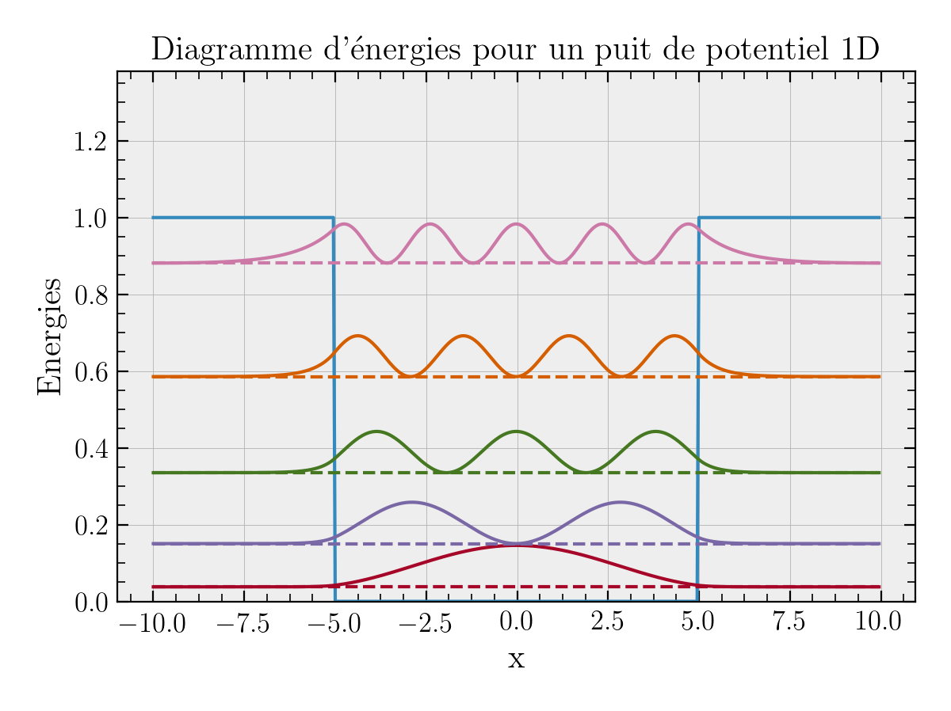
Puits fini
Source: Script python, P.Wang

